Slide 1


LE HANDBALL A L’ECOLE
INDRE ET LOIRE
8 Février 2017

Slide 2
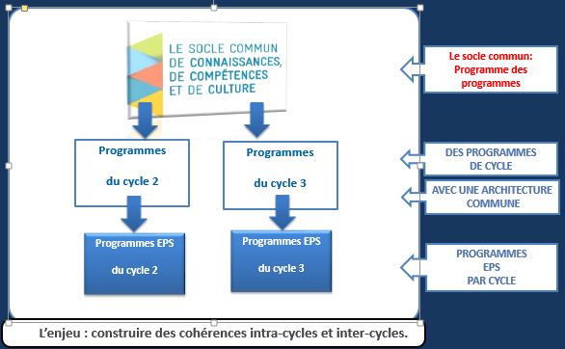
Bulletin officiel spécial n° 11 du 26 novembre 2015
L’activité Ha ndball dans les nouvea ux programmes
Notes:
Programmes d'enseignement du cycle des apprentissages fondamentaux (cycle 2), du cycle de consolidation (cycle 3) et du cycle des approfondissements (cycle 4)

Slide 3
L’ activité Haannndddball dans le socle: domaine 1
Développer sa motricité et construire un langage du corps
Adapter sa motricité à des situations variées.
Acquérir des techniques spécifiques pour améliorer son efficacité.
Mobiliser différentes ressources (physiologique, biomécanique, psychologique, émotionnelle) pour agir de manière efficiente.

Slide 4
L’activité Haannndddball dans le socle: domaine 2
2. S’approprier seul ou à plusieurs par la pratique, les méthodes et outils pour apprendre
Apprendre par l’action, l’observation, l’analyse de son activité et de celle des autres.
Répéter un geste pour le stabiliser et le rendre plus efficace.
Utiliser des outils numériques pour observer, évaluer et modifier ses actions.

Slide 5
L’ activité Haannndddball dans le socle: domaine 3
3. Partager des règles, assumer des rôles et des responsabilités pour apprendre à vivre ensemble
Assumer les rôles sociaux spécifiques aux différentes APSA et à la classe (joueur, coach, arbitre, juge, observateur, médiateur, organisateur…).
Comprendre, respecter et faire respecter règles et règlements.
Assurer sa sécurité et celle d’autrui dans des situations variées.
S’engager dans les activités sportives et artistiques collectives.

Slide 6
L’activité Haannndddball dans le socle: domaine 4
4. Apprendre à entretenir sa santé par une activité physique régulière
Evaluer la quantité et la qualité de son activité physique quotidienne dans et hors l’école.
Connaitre et appliquer des principes d’une bonne hygiène de vie.
Adapter l’intensité de son engagement physique à ses possibilités pour ne pas se mettre en danger.

Slide 7
L’activité Haannndddball dans le socle: domaine 5
5. S’approprier une culture physique sportive et artistique
Savoir situer des performances a l’échelle de la performance humaine.
Comprendre et respecter l’environnement des pratiques physiques et sportives.

Slide 8
LE HANDBALL ET LES OBJECTIFS DE L’EPS
L’EPS répond aux enjeux de formation du socle commun en permettant à tous les élèves, filles et garçons ensemble et à égalité, a fortiori les plus éloignés de la pratique physique et sportive, de construire cinq compétences travaillées en continuité durant les différents cycles :
Développer sa motricité et construire un langage du corps.
S’approprier par la pratique physique et sportive, des méthodes et des outils.
Partager des règles, assumer des rôles et des responsabilités.
Apprendre à entretenir sa sante par une activité physique régulière.
S’approprier une culture physique sportive et artistique.

Slide 9
LE HANDBALL ET LES CHAMPS D’APPRENTISSAGE
Pour développer ces compétences générales du socle commun, l’EPS propose à tous les élèves, de l’école au collège, un parcours de formation constitué de quatre champs d’apprentissage complémentaires:
1- Produire une performance optimale, mesurable a une échéance donnée.
2- Adapter ses déplacements a des environnements varies.
3- S’exprimer devant les autres par une prestation artistique et/ou acrobatique.
4-Conduire et maitriser un affrontement collectif ou interindividuel.

Slide 10
LE HANDBALL ET LES ATTENDUS DE FIN DE CYCLE 3
En situation aménagée ou à effectif réduit,
S’organiser tactiquement pour gagner le duel ou le match en identifiant les situations favorables de marque.
Maintenir un engagement moteur efficace sur tout le temps de jeu prévu.
Respecter les partenaires, les adversaires et l’arbitre.
Assurer différents rôles sociaux (joueur, arbitre, observateur) inhérents à l’activité et à l’organisation de la classe.
Accepter le résultat de la rencontre et être capable de le commenter.
Tout au long du cycle, la pratique d’activités collectives doit amener l’élève à se reconnaitre comme attaquant ou défenseur, développer des stratégies, identifier et remplir des rôles et des statuts différents dans les jeux vécus et respecter les règles.

Slide 11
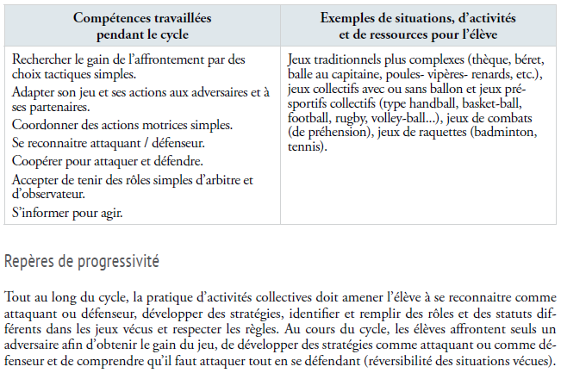
LE HANDBALL ET LES REPERES DE PROGRESSIVITE

Slide 12
LE HANDBALL ET LES CROISEMENTS ENTRE ENSEIGNEMENTS
Pratiquer le langage oral: les élèves sont amenés à utiliser un vocabulaire adapte, spécifique pour décrire les actions réalisées par un camarade, pour raconter ce qu’ils ont fait ou vu et pour se faire comprendre des autres.
En mathématiques: les élèves peuvent utiliser différents modes de représentation (chiffres, graphiques, tableaux) pour rendre compte des performances réalisées et de leur évolution (exemple : graphique pour rendre compte de l’évolution de ses performances au cours du cycle, tableau ou graphique pour comparer les performances de plusieurs élèves).
Créer des comportements citoyens pour organiser un groupe, respecter les règles et autrui, accepter l’autre avec ses différences, développer l’estime de soi et regarder avec bienveillance la prestation de camarades.
Une langue vivante étrangère ou régionale peut être utilisée par exemple, pour donner les consignes de jeu ou de travail.

Slide 13
LE HANDBALL EN CO-INTERVENTION
Dans le cadre d’une activité programmée (pour une EPS cohérente, complète et équilibrée, 3H00 hebdomadaire…)
Des conditions précises d’agrément (procédure, formulaires, niveaux , diplômes…).
L’expertise de l’intervenant: une plus-value pour une EPS cohérente, complète et équilibrée
Des interventions ponctuelles: 3 à 4 séances réparties sur un module d’apprentissage de 8 à 12 séances.
Une évaluation du projet: pour adapter au mieux les collaborations futures

Slide 14
OBJECTIF GÉNÉRAUX D’UN CYCLE MINI’HAND EN CM1 CM2
La mise en œœœuuuvvvre ddee ll’’’accttivité dddeeevrraaa ppeerrmmmettre à ll’’’élève :
! - D’apprendre à organiser ses actions avec ou contre d’autres en fonction de règles, de rôles et de codes.
! - De coopérer, d’adopter des attitudes d’écoute, d’aide, de tolérance et de respect des autres pour agir ensemble ou élaborer un projet commun.
! - De comprendre les notions d’équipe par la recherche d’un but commun.
! - De construire des projets d’action collectifs, adaptés à ses possibilités.
! - D’exercer des rôles différents complémentaires ou antagonistes (attaquant, défenseur, observateur, arbitre)
! - De s’engager lucidement dans des actions progressivement plus complexes.

Slide 15
OBJECTIF GÉNÉRAUX D’UN CYCLE MINI’HAND EN CM1 CM2
La mise en œœœuuuvvvre ddee ll’’’accttivité dddeeevrraaa ppeerrmmmettre à ll’’’élève :
! - De reconnaître, exprimer, contrôler ses émotions et leurs effets dans des situations diversifiées.
! - D’apprécier des indices de plus en plus variés.
! - D’appréhender des notions relatives à l’espace et au temps.
! - D’établir des relations entre ses manières de faire et le résultat de son action.
! - De prendre conscience de ses capacités, de ses ressources corporelles et affectives.
! - De développer ses aptitudes motrices.
! - D’évaluer ses progrès.
! - D’acquérir des compétences et des connaissances pour mieux connaître son corps, le respecter et le garder en forme.

Slide 16
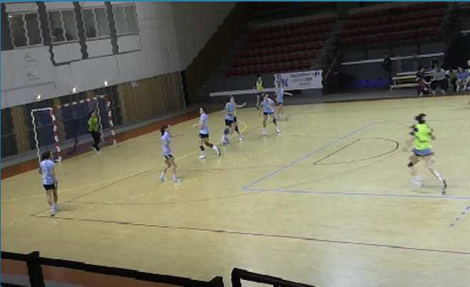
DÉFINITION
DE L’ACTIVITÉ HANDBALL :
Le handball est un jeu sportif collectif de coopération et d'opposition avec des équipes interpénétrées dont l'objectif est de lancer (sans utiliser les parties du corps en dessous du genou) la balle à travers une cible verticale rectangulaire protégée à la fois par une zone interdite au sol et par un gardien de but (qui peut utiliser toutes les parties de son corps pour arrêter la balle) afin de gagner un match et par corollaire empêcher l'adversaire d'atteindre cet objectif en protégeant son but et en essayant de récupérer le ballon, puisqu'il fait partie des jeux à somme nulle (ce qui est gagné par un est perdu par l'autre).

Slide 17
LA LOGIQUE DU JEU
Le hand, ce n’est pas… | Le hand, c’est… | Conséquences pédagogiques
jouer d'emblée avec la totalité des règles | Un système complexe de règles que l'enfant doit s'approprier progressivement | Situation de référence avec des règles minimales
Commencer par savoir passer, dribbler, tirer pour ensuite jouer (Conception analytique) | - Construire une intelligence tactique en jeu. - Avoir une habileté gestuelle en fonction de l’action. | Activités simplifiées mais pas appauvries : les situations d’apprentissage devront contenir tous les éléments caractéristiques du jeu : une cible - des partenaires - des adversaires
Se retrouver dans la situation | - Des situations où l’élève peut | Grande quantité d’actions
 | facilement " lire " le jeu.
codifiée pour le jeu adulte (7 | (Nombre d’évènements ajusté à | pour chaque joueur : grand
contre 7, Règles strictes sur | ses capacités de traitement de | nombre de ballons, jeux et
la manipulation de la balle.) | l’information.) | situations à effectif réduit

Slide 18
LA LOGIQUE DE L'ENFANT
L’enfant veut | Conséquences pédagogiques
agir dès le début de la séance. investir l’espace. le ballon pour lui jouer gagner et avoir des chances égales de gagner | Commencer la séance avec 1 ballon pour 2 Organiser les séances en 3 temps Faire affronter des équipes de force égale

Slide 19
CYCLE DE SÉANCE PÉDAGOGIQUES
! Séance 1 : Situation de référence
Il s’agit de faire jouer les élèves avec un minimum de règles à un jeu collectif “le hand-ball” .
! Séance 2 à 4 : Situations d’apprentissage
L’évaluation réalisée avec les enfants pendant et sur le jeu global (cf. séance 1) permet de dégager les compétences à travailler.
! Séance 5 : Situation de référence
Un retour à la situation de référence permet de réinvestir les compétences travaillées et d’évaluer les progrès réalisés.
! Séance 6 : Rencontres
Sous la formes d’un tournoi interclasses avec les classes ayant suivi le projet se rencontrent (projet à mettre en commun avec USEP).

Slide 20
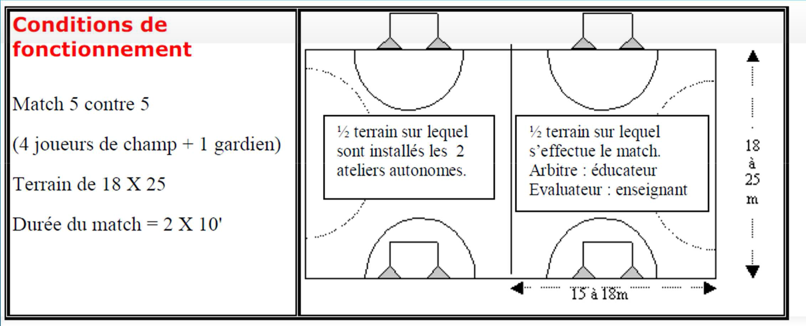
SITUATION DE RÉFÉRENCE

Slide 21
LES RÈGLES MINIMALES
Les règles minimales d’entrée dans l’activité sont eeennn gras, les autres sont à introduire en fonction de l'évolution du jeu. | Pourquoi ces règles ?
Le joueur ne se déplace pas balle en mainnnn, quelques pas autorisés seulement. Le joueur ne peut garder la balle plus de 3 secondes, Il peut progresser en faisant rebondir, la balle au sol (dribbler). | La balle est convoitée par tous, mais elle doit être partagée.
Pas d'accrochage (du bras en particulier). Pas de ceinturage, pas de bousculade. L'arrachage du ballon dans les mains est interdit. | Le porteur du ballon peut être gêné mais pas agressé
Le joueur de champ n'a pas le droit de pénétrer dans la surface de but, sauf en suspension. | La surface de but est réservée au gardien
L'engagement après un but est réalisé par le gardien. | Permet de jouer plus rapidement

Slide 22
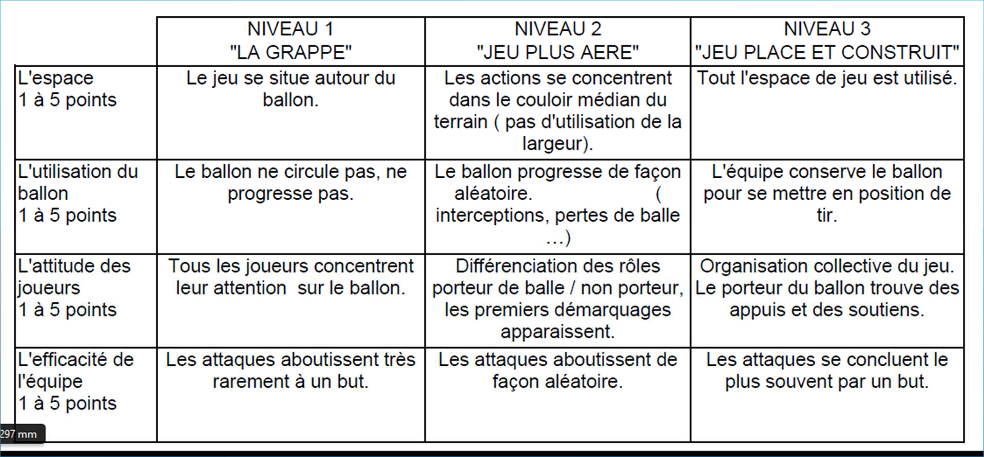
GRILLE D’ÉVALUATION PROPOSÉE

Slide 23
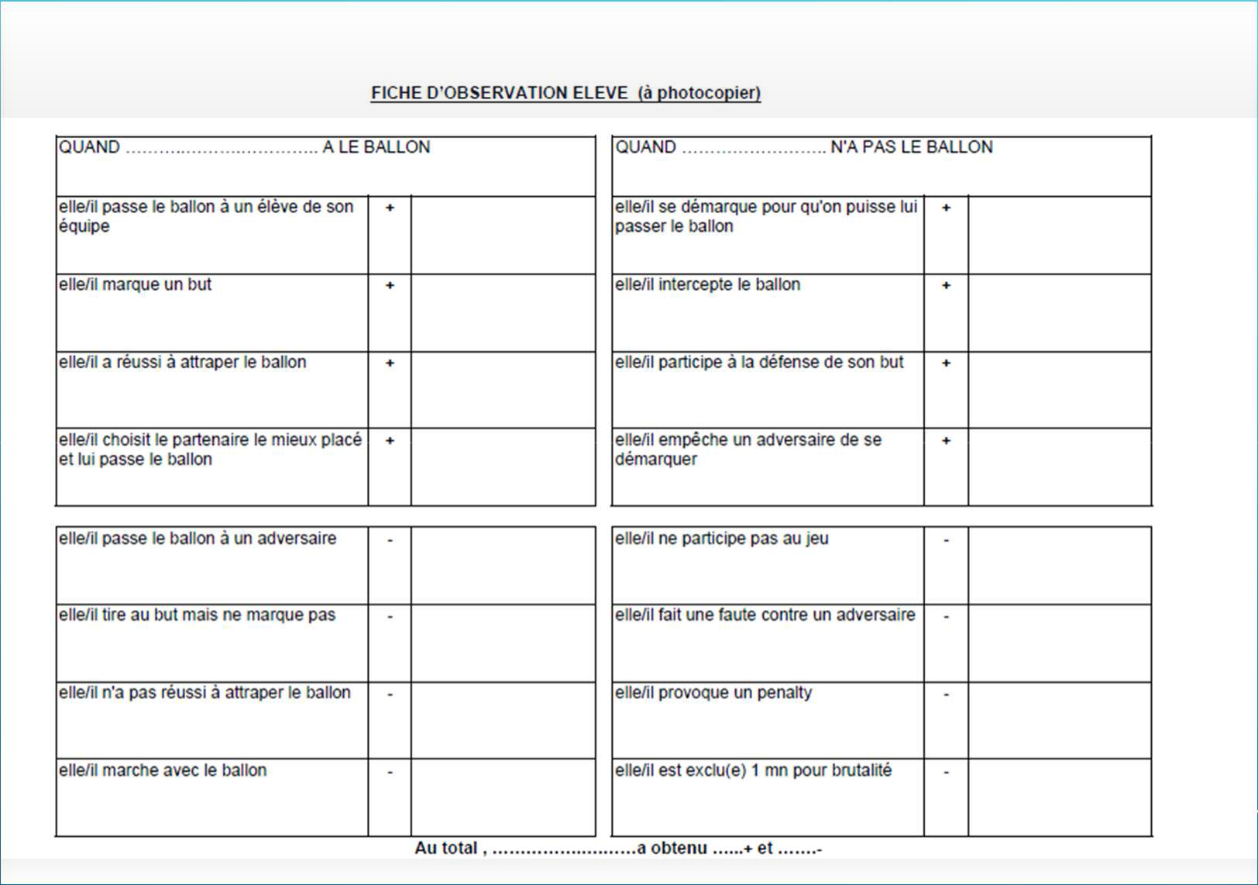
FICHE D’OBSERVATION ÉLÈVE

Slide 24
HB CM2 | ETAPE 1 → | ETAPE 2 → | ETAPE 3 → | ETAPE 4 →
CG1 : Développer sa motricité́ et apprendre à s’exprimer en utilisant son corps Acquérir des techniques spécifiques pour améliorer son efficacité Mobiliser différentes ressources pour agir de manière efficiente | S’arrête pour faire une passe Tire en appui | Enchaine une passe en marchant Dribble en marchant Tire en extension au centre du but | Envoie une passe en courant Dribble en courant Tire en extension dans les coins | Réceptionne, court et passe Dribble en contre-attaque Varie ses tirs
CG2 : S’approprier par la pratique physique et sportive, des méthodes et outils collectivement Répéter un geste pour le stabiliser et le rendre plus efficace pour l’équipe | Prend du temps pour s’investir dans le rôle de défenseur | Se reconnaît rapidement soit attaquant, soit défenseur | Adapte son jeu et ses actions aux adversaires et à ses partenaires | S’organise tactiquement pour gagner le duel ou le match en identifiant les situations favorables de marque.
SG3 : Partager des règles, assumer des rôles et responsabilités Comprendre, respecter et faire respecter règles et règlements Assurer sa sécurité et celle d’autrui dans des situations variées S’engager dans les activités sportives et artistiques collectives | Assure le rôle de joueur. Respecte les règles du jeu quand son équipe gagne. | Respecte les partenaires. Assure le rôle de joueur et d’observateur. | Respecte les partenaires et les adversaires. Assure le rôle de joueur et d’arbitre. Accepte le résultat de la rencontre. | Respecte les partenaires, les adversaires et l’arbitre. Assure différents rôles sociaux (joueur, arbitre, observateur) Accepte le résultat de la rencontre et être capable de le commenter.

Slide 25
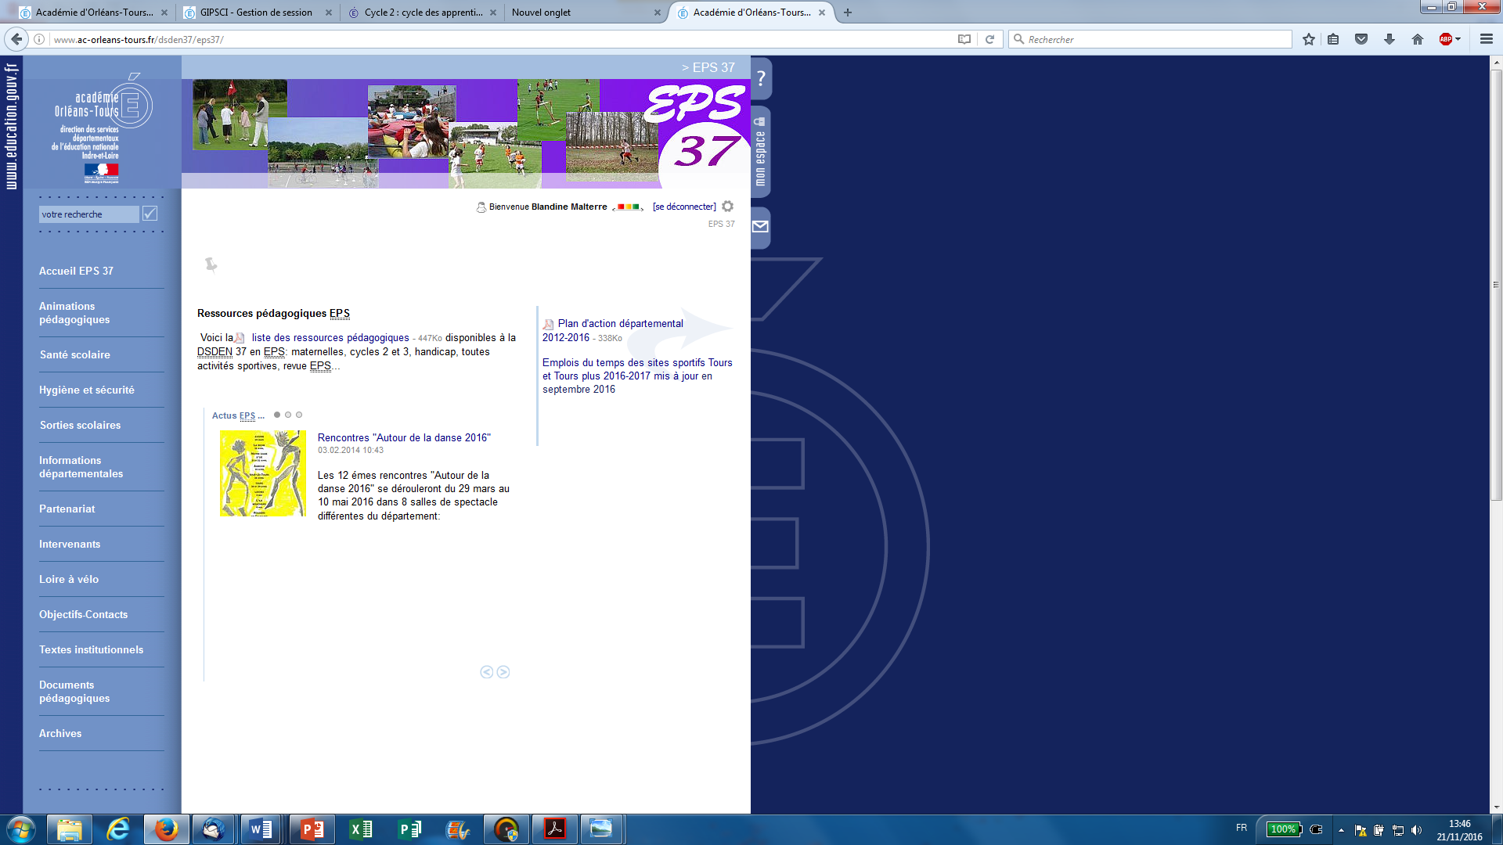
Des ressources:
Des ressources

Slide 26
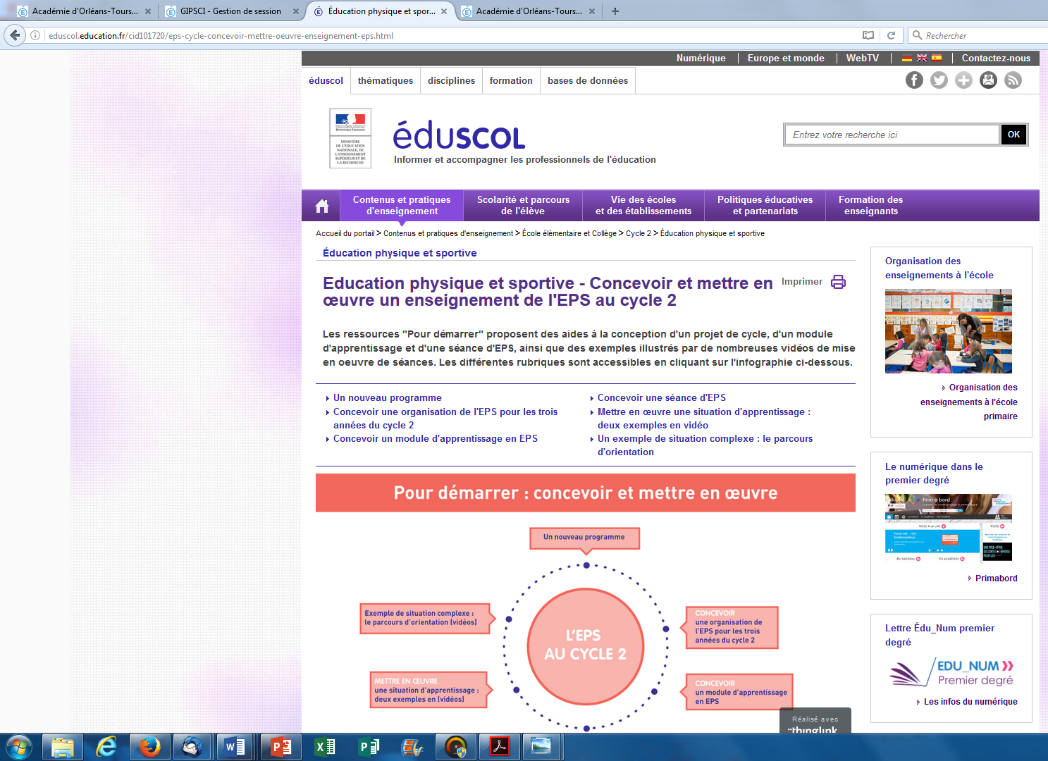
Des ressources:
Des ressources

Slide 27
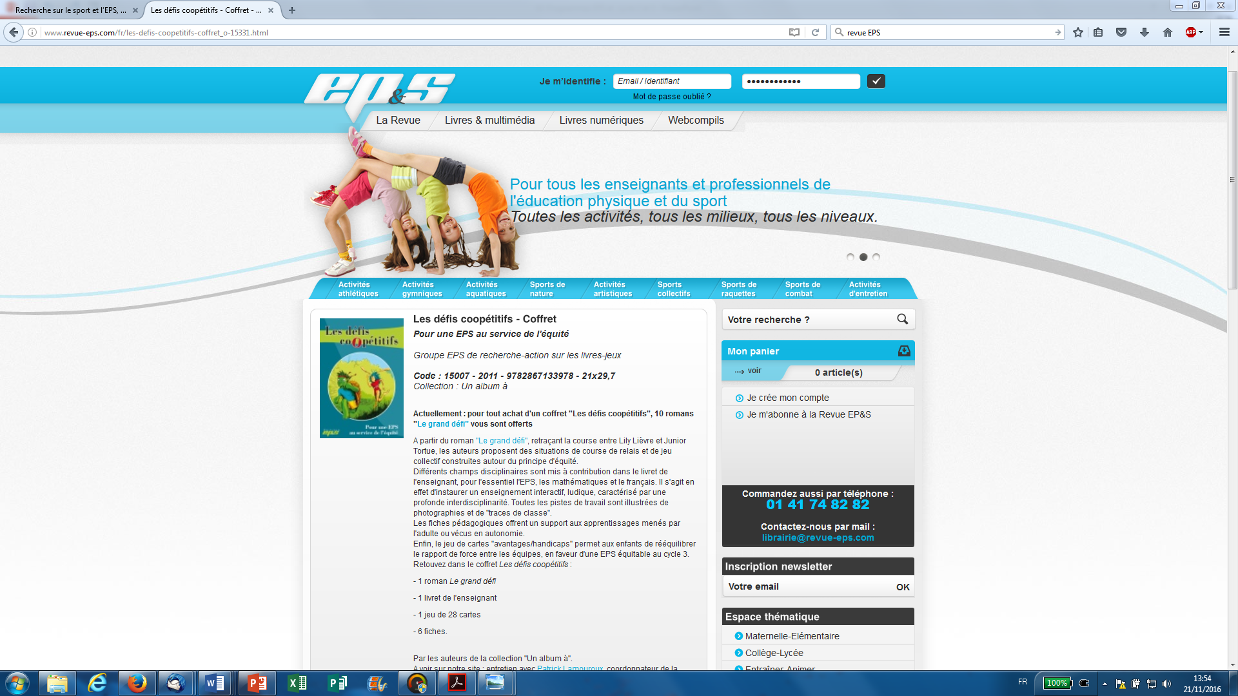
Des ressources:
Des ressources

